Slide 1
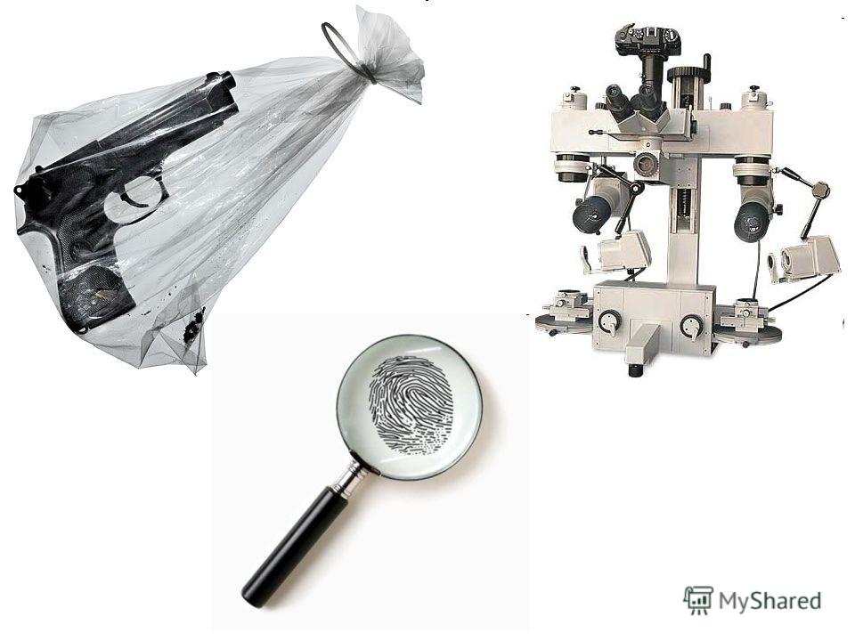
Дисципліна вільного вибору студентів Основи криміналістики

Slide 2
Разом з вами ми з’ясуємо:
Що таке криміналістика
Які існують види криміналістичної техніки
Чим різняться методики розслідування окремих видів злочинів
(вбивство, зґвалтування, крадіжка)

Slide 3
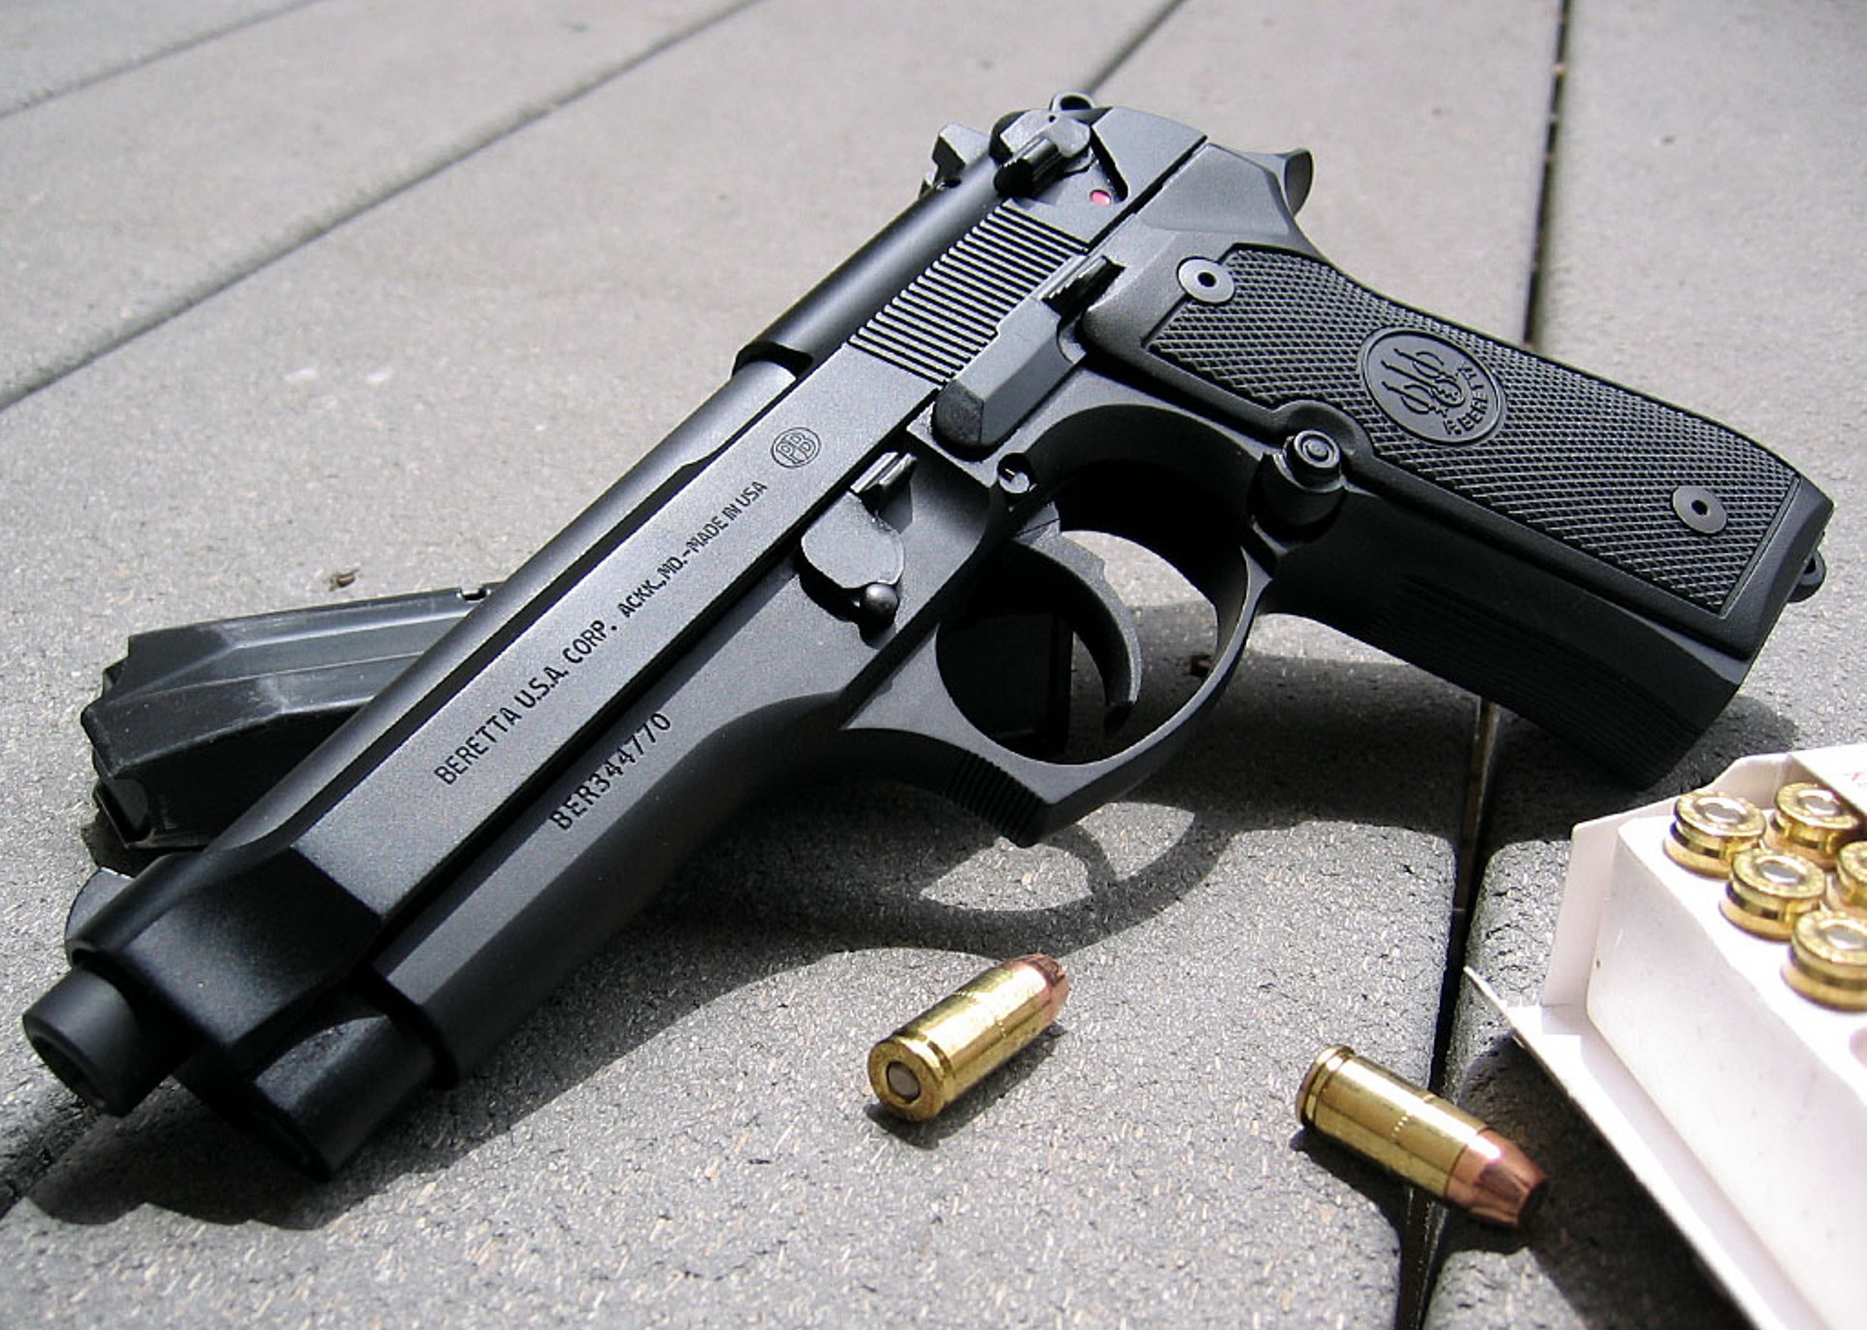
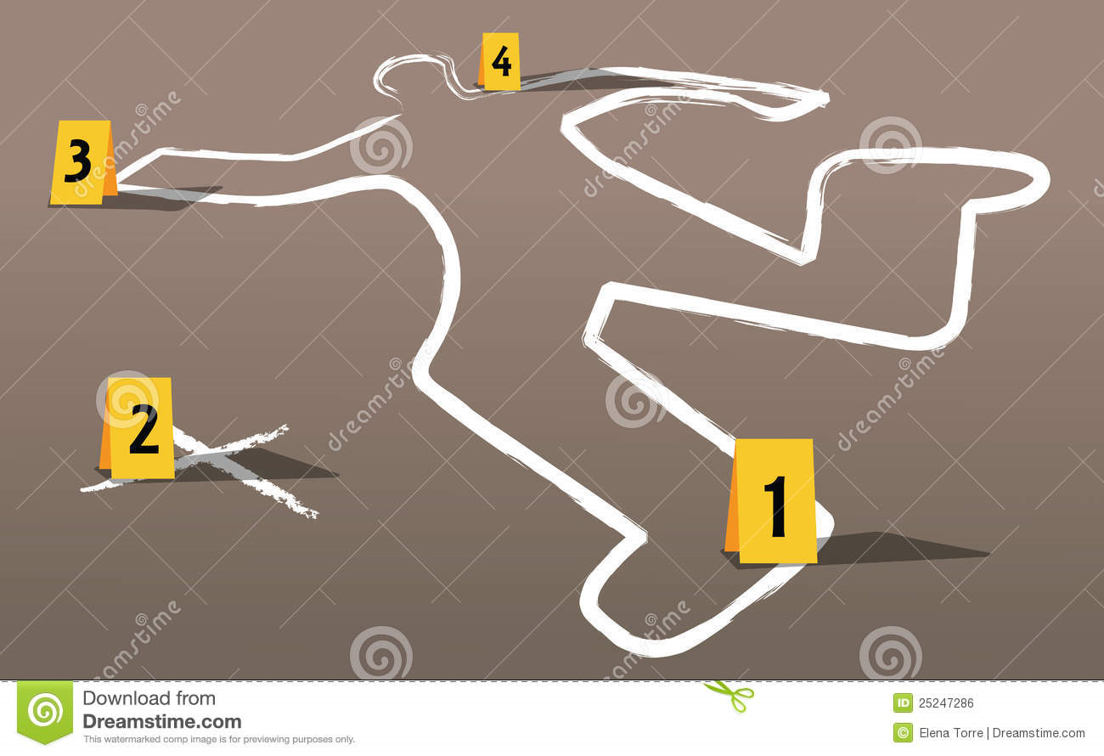
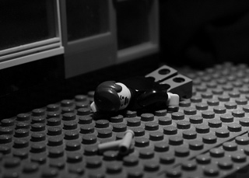
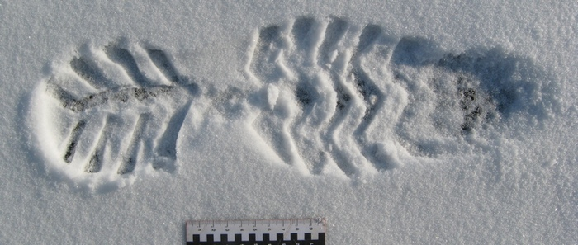
Ми навчимося робити судову фотографію!

Slide 4
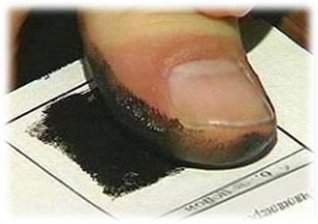
Зможемо самостійно ідентифікувати особу за відбитками пальців рук!

Slide 5
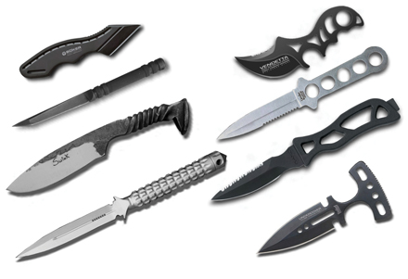
Почнемо розбиратися у вогнепальній та холодній зброї!

Slide 6
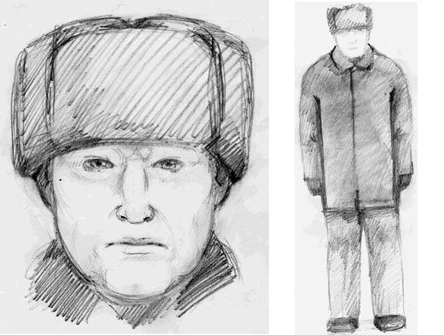
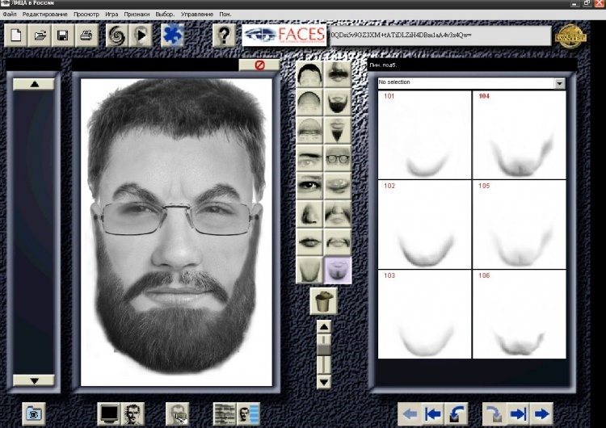
Освоїмо техніку складання словесного портрету!

Slide 7
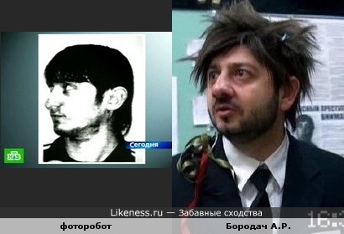
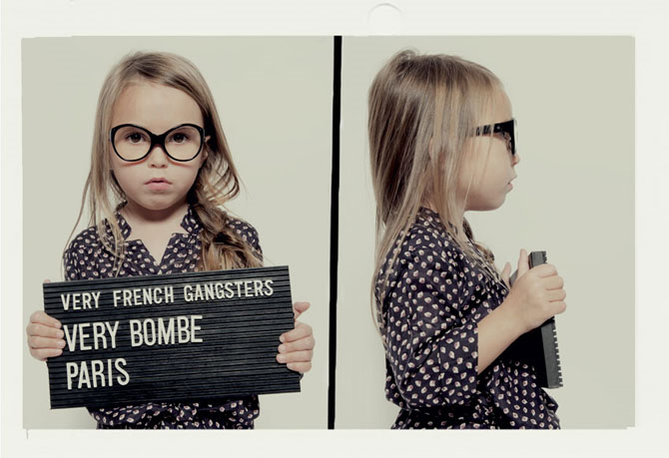
Узнаємо ще багато цікавого про злочинців,

Slide 8
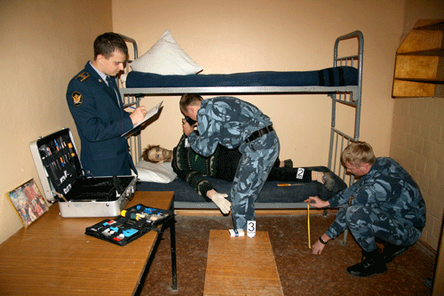
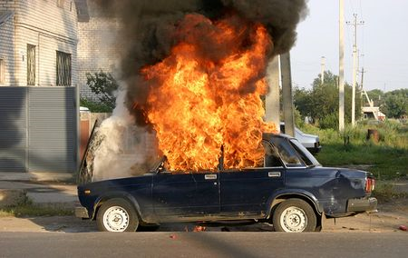
про розслідування злочинів,

Slide 9
і як вижити у цьому жорстокому світі!

Slide 10
Приходьте, на вас чекають!

